Slide 1
CARATULA
Liceo compu-market
Jornada matutina
Erick Jose Gomez Cerna
5to bachillerta en computación
Clave 17
Seccon A

Slide 2
Mantenimiento Deductivo
- Mantenimiento deductivo: Es ihnerente a la experiencia de la persona. Dadas ciertas condiciones, directas o indirectas, se puede relacionar la posibilidad de que se presente una falla independientemente de que "las cosas vayan bien". Es "hacer un mantenimiento preventivo" antes de que este sea "establecidamente" necesario.
Tal sistema deductivo tiene como propósito preservar ciertas cualidades deductivas en las fórmulas que son expresas en el sistema. Normalmente la calidad en la cual estamos preocupados es la verdad en oposición a la falsedad. No obstante, otras modalidades, tales como justificación o creencia, pueden ser preservadas alternativamente.
A fin de mantener su integridad deductiva, un aparato deductivo debe ser definido sin referencia a ninguna interpretación pretendida del lenguaje. El objetivo es garantizar que cada línea de un cálculo lógico es meramente una consecuencia lógica de las líneas que la preceden. No debería haber ningún elemento perteneciente a cualquier interpretación del lenguaje encubierto en la naturaleza deductiva del sistema.

Slide 3


Slide 4
Mantenimiento Preventivo
- Mantenimiento preventivo: Es el que se realiza planificadamente y de tiempo en tiempo conforme al uso, tiempo de operacion y condiciones presentes. El objetivo es mantener la operabilidad revisando periodicamente los elementos que, dado su funcionamiento, incrementan su posiblidad a presentar una falla tanto para ellos mismos como para aquellos con los que tienen relación. En si el mantenimiento preventivo es checar que las cosas vayan bien, de tiempo en tiempo y tomando las medidas necesarias para que sigan asi, en base a un organización ya planteaba o por experiencia propia.
El primer objetivo del mantenimiento es evitar o mitigar las consecuencias de los fallos del equipo, logrando prevenir las incidencias antes de que estas ocurran. Las tareas de mantenimiento preventivo pueden incluir acciones como cambio de piezas desgastadas, cambios de aceites y lubricantes, etc. El mantenimiento preventivo debe evitar los fallos en el equipo antes de que estos ocurran.
Algunos de los métodos más habituales para determinar que procesos de mantenimiento preventivo deben llevarse a cabo son las recomendaciones de los fabricantes, la legislación vigente, las recomendaciones de expertos y las acciones llevadas a cabo sobre activos similares.

Slide 5
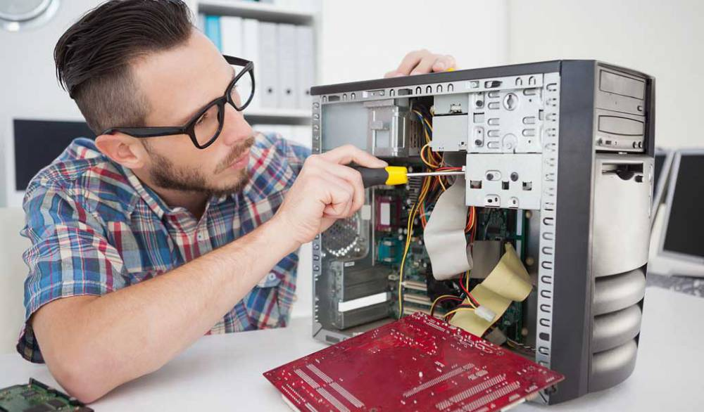


Slide 6
Mantenimiento Correctivo
- Mantenimiento correctivo: Es el que se realiza cuando la falla, daño u anomalía se ha hecho presente por no haber realizado un mantenimiento posterior para prevenir su presencia e incluso cuando este se ha hecho. En este caso el desperfecto representa la inoperabilidad parcial la que puede ser solucionada reparando los elementos defectusos o en su caso, la mayor de las veces, reemplazandolos. La naturaleza de la falla puede ser la fatiga misma, las condiciones del ambiente, el uso al que se esta sometido, etc., a veces cuya prevención no va ligada al mantenimiento preventivo sino a la naturaleza misma de las cosas.
Este mantenimiento que se realiza luego que ocurra una falla o avería en el equipo que por su naturaleza no pueden planificarse en el tiempo, presenta costos por reparación y repuestos no presupuestadas, pues puede implicar el cambio de algunas piezas del equipo en caso de ser necesario.

Slide 7
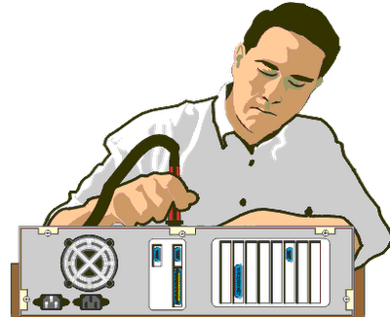
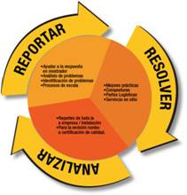

Slide 8
Conclusiones Personales

Slide 9
Conclusion Mant.Deductivo
En concluson se puede decir que el mantenimiento deductivo nos sirve para analizar el problema que nuestra maquina pueda tener ya que de eso análisis se puede llegar a la siguiente etapa si es necesaria
Que es la de poder resolver el problema de una manera ya física.

Slide 10
Conclusion De Mant. Preventivo
En conclusión este tipo de mantenimiento es el poder tener ya de una forma planificada los pasos a seguir en nuestra equipo para poder llegar asi ala solución que este mismo pueda llegar a necesitar.

Slide 11
Conclusion Mant. correctivo
En conclusión este manetenimiento se da cuando no se hizo posteriormente el tipo de mantenimiento anterior ya que da por resultado una falla o una anomalía en el equipo que esta puede hasta llegar a ser perjudicial en el mismo y esta puede que sea la razón de la cual este fallando.

